Slide 1
La vivienda
Español 1
6th grade

Slide 3
La casa

Slide 4
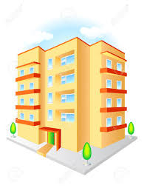
El edificio

Slide 6
LA COCINA

Slide 7
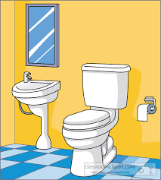

Slide 8
EL BAÑO

Slide 10
LA SALA

Slide 11
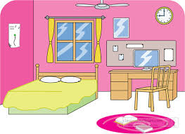

Slide 12
EL DORMITORIO

Slide 14
JARDÍN

Slide 16
EL ASCENSOR

Slide 17
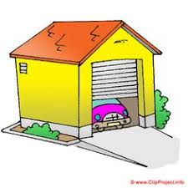

Slide 18
EL GARAGE

Slide 20
La sala
El techo
La pared
La ventana
El suelo

Slide 22
LA PUERTA

